Slide 1
الوعي بالعقوبات

Slide 2

Client Feedback
Viz Notes
نواتج التعلم
بعد استكمال الدورة بنجاح، ستتمكن من:
تحديد العقوبات وتوضيح أهميتها.
سرد منظمي العقوبات ذات الصلة.
وصف أهداف سياسة العقوبات العالمية من البنك الأهلي القطري (QNB).
إيضاح مسؤوليتك في التخفيف من مخاطر العقوبات.
وصف الضوابط الرئيسية لعقوبات البنك الأهلي القطري (QNB).

Slide 3





تحقيق الاستفادة القصوى من هذه الدورة
Client Feedback
Viz Notes
تهدف هذه الدورة التدريبية عبر الإنترنت إلى تعريفك بالغرض من سياسات العقوبات وأهميتها. كما سوف يساعد هذا التدريب في تعزيز الوعي بالعقوبات على كافة المستويات بالنسبة لجميع موظفي بنك البنك الأهلي القطري (QNB).
التنقل
انقر فوق الزرين PREV و NEXT للتقدم والرجوع لتصفح كل موضوع. في بعض الشاشات، لن تتمكن من الانتقال قدماً إلا إذا كنت قد استكملت جميع التفاعلات التي تظهر لك على الشاشة.
القائمة
انقر على الزر Menu في الشريط العلوي لقياس مدى تقدمك أثناء الدورة وكذلك الانتقال إلى قسم معين أو صفحة معينة من خلال الدورة التدريبية
مدة الدورة
تستغرق هذه الدورة حوالي 30 دقيقة لاستكمالها. لست بحاجة إلى استكمال أحد المواضيع في جلسة واحدة دون انقطاع - انقر فوق الزر Close وأعد الاشتراك في الموضوع في وقتٍ لاحق وفقاً لما يناسبك.
تقييم نهاية الدورة
ستخضع لتقييم في نهاية الدورة، ويلزمك أن تحرز مجموع نقاط 80٪ أو أكثر للنجاح واستكمال الدورة بنجاح.
اضغط على الأيقونة لإظهار المزيد من المعلومات حول الدورة.

Slide 4

Client Feedback
Viz Notes
الموضوع 1: ما هي العقوبات؟

Slide 5
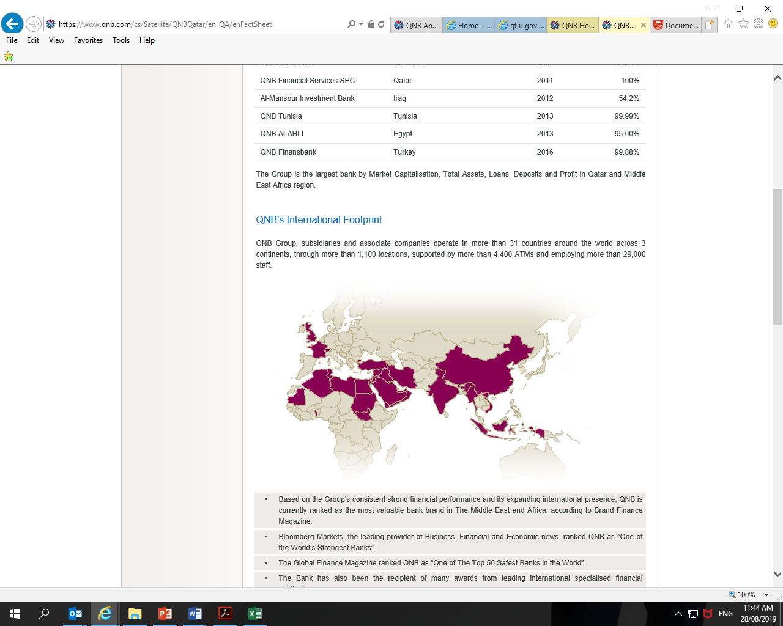

مخاطر العقوبات
Client Feedback
Image was changed to represent the countries where QNB has presence. MS
Viz Notes
Animate the location mark and appear one by one.
Image:
https://pixabay.com/vectors/world-map-earth-global-continents-306338/
نظرًا لتأثيرها الدولي المتزايد، تتعرض مجموعة البنك الأهلي القطري (QNB) للمزيد من مخاطر العقوبات والالتزامات لتتماشى مع برامج العقوبات التي تديرها العديد من الهيئات التنظيمية والسلطات القضائية.

Slide 6

Client Feedback
Viz Notes
Continuation of previous screen
Shutterstock ID: ID: 1120701689
مخاطر العقوبات
سوف يمنحك هذا التدريب المعلومات ذات الصلة والتي من شأنها أن تزيد من قدراتك على تحديد المواقف التي يتواجد فيها مخاطر العقوبات، وأهمية تصعيد هذه الحالات إلى "فريق المسائل القانونية" للحصول على المشورة.

Slide 7

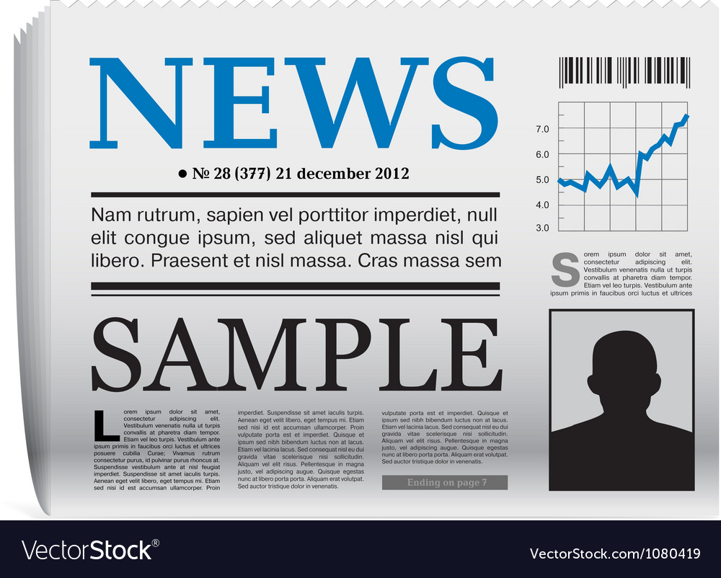
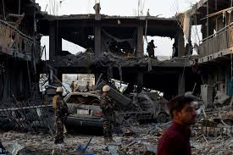



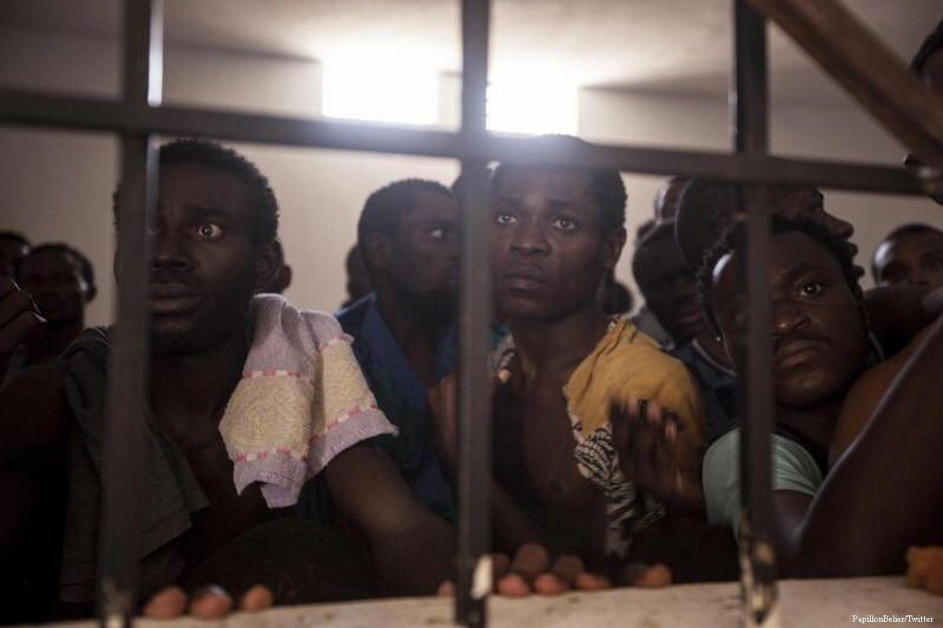
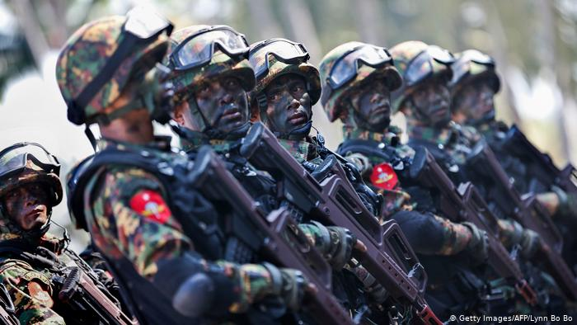
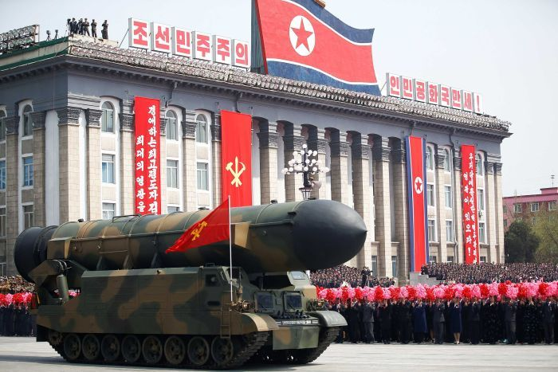
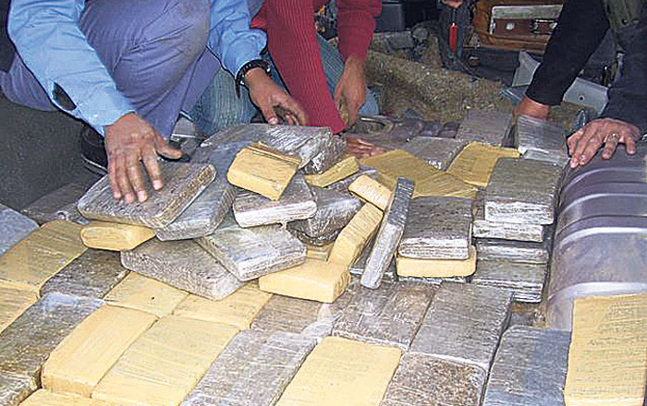
العقوبات في العناوين الرئيسية للجرائد
Client Feedback
Viz Notes
Please view this slide in Slideshow view/ mode.
NOTE TO DEVELOPER – SHOW ONE AT A TIME; MAYBE A SMALL ANIMATION – SOMEONE OPENING A NEWSPAPER AND THEN ZOOM INTO ONE HEADLINE AT A TIME.
OR
SEVERAL NEWSPAPERS ARE TOSSED ON AN OFFICE DESK ONE AT A TIME
Iإذا كنت متابعاً للأخبار في السنوات الأخيرة الماضية، فلن يأتي مصطلح "العقوبات" مفاجأة بالنسبة لك. دعنا نعيد النظر في بعض الأخبار العالمية الحديثة التي تصدرت عناوين الجرائد.
Terrorist attack kills dozens in Kabul
UN urges stronger “global response” to links between terror organized crime
12 arrested in Tripoli in human trafficking case
US sanctions four Myanmar military leaders for human rights violations.
North Korea ignores UN calls to stop its military nuclear program
Losing the fight against corruption and narco-trafficking in Guatemala

Slide 8
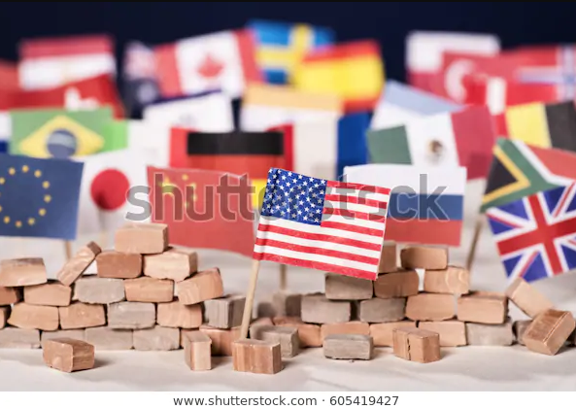
التكلفة الباهظة لعدم الامتثال للعقوبات
Client Feedback
I’ve made some modifications in this slide
Viz Notes
بلغت الغرامات التي أصدرتها الهيئات التنظيمية في الولايات المتحدة أقصى حد لها خلال العقد الأخير وهذا بغرض فرض الامتثال للعقوبات في الوقت ذاته التي تستخدم فيه إدارة ترامب العقوبات بشكل متزايد كأداة للسياسة الخارجية.
تم إصدار حوالي 1.3 مليار دولار من إجمالي العقوبات من قبل مكتب مراقبة الأصول الأجنبية التابع لوزارة الخزانة (OFAC) في الأشهر السبعة الأولى من عام 2019.
دعونا نلقي نظرة على بعض الحالات البارزة عالية العقوبات التي فرضت عليها من قبل مكتب مراقبة الأصول الأجنبية التابع لوزارة الخزانة الأمريكية (OFAC) والتي فرضت عليها عقوبات في السنوات الأخيرة.
2017
2018
2019
انقر فوق كل عام لمعرفة المزيد.
المصدر: https://www.treasury.gov/resource-center/sanctions/OFAC-Enforcement/Pages/OFAC-Recent-Actions.aspx

Slide 9


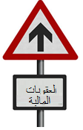


Pop-up
2017
العقوبة: 516 ألف دولار أمريكي
البرامج: إيران وكوبا
العقوبة: 148 ألف دولار أمريكي
البرامج: انتشار أسلحة الدمار الشامل (WMDP) كوبا وإيران والسودان.
وافق بنك تي دي (T.D) على دفع مبلغ 516 ألف دولار أمريكي لتسوية التزاماتها المدنية المحتملة عن الانتهاكات الواضحة من قبل إيران وكوبا لبرامج العقوبات المفروضة من قبل الولايات المتحدة.
وافقت المجموعة الدولية الأمريكية (A.I.G ) على دفع 148 ألف دولار أمريكي لتسوية التزاماتها المدنية المحتملة عن الانتهاكات الواضحة من قبل انتشار أسلحة الدمار الشامل (WMDP) وكوبا وإيران والسودان لبرامج العقوبات المفروضة من قبل الولايات المتحدة.
العقوبة: 2 مليون دولار أمريكي
البرامج: روسيا
العقوبة: 100 مليون دولار أمريكي
البرامج: إيران
وافقت إيكسون موبايل (ExonMobil) على دفع 2 مليون دولار لتسوية التزاماتها المدنية المحتملة عن الانتهاكات الواضحة من قبل روسيا لبرامج العقوبات المفروضة من قبل الولايات المتحدة.
وافقت Z.T.E لتسوية التزاماتها المدنية المحتملة عن الانتهاكات الواضحة من قبل إيران لبرامج العقوبات المفروضة من قبل الولايات المتحدة.
Source: https://www.treasury.gov/resource-center/sanctions/OFAC-Enforcement/Pages/OFAC-Recent-Actions.aspx

Slide 10




Pop-up
2018
العقوبة: 53 مليون دولار أمريكي
البرامج: كوبا
العقوبة: 5 مليون دولار أمريكي
البرامج: انتشار أسلحة الدمار الشامل (WMDP) كوبا والشبكات المعرفة بالبرمجيات (SDN)
وافق سوسيتيه جنرال (Societe Generale ) على دفع 53 مليون دولار أمريكي لتسوية التزاماتها المدنية المحتملة عن الانتهاكات الواضحة من قبل كوبا لبرامج العقوبات المفروضة من قبل الولايات المتحدة.
وافقت جي بي مورجان تشيز & كو (JP Morgan Chase & Co) على دفع 5 مليون دولار أمريكي لتسوية التزاماتها المدنية المحتملة عن الانتهاكات الواضحة من قبل انتشار أسلحة الدمار الشامل (WMDP) وكوبا وإيران والسودان لبرامج العقوبات المفروضة من قبل الولايات المتحدة.
العقوبة: 145 ألف دولار أمريكي
البرامج: السودان
العقوبة: 145 ألف دولار أمريكي
البرامج: السودان
وافقت كوبهام (Cobham) على دفع 145 ألف دولار أمريكي لتسوية التزاماتها المدنية المحتملة عن الانتهاكات الواضحة من قبل السودان لبرامج العقوبات المفروضة من قبل الولايات المتحدة.
وافقت إريكسون (Ericsson) على دفع 145 ألف دولار أمريكي لتسوية التزاماتها المدنية المحتملة عن الانتهاكات الواضحة من قبل السودان لبرامج العقوبات المفروضة من قبل الولايات المتحدة.
Source: https://www.treasury.gov/resource-center/sanctions/OFAC-Enforcement/Pages/OFAC-Recent-Actions.aspx

Slide 11


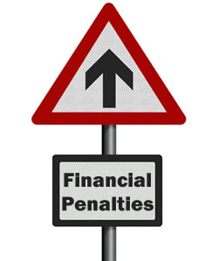

Pop-up
2019
العقوبة: 611 مليون دولار أمريكي
البرامج: انتشار أسلحة الدمار الشامل (WMDP) وإيران وسوريا وكوبا والإرهاب
العقوبة: 56 مليون دولار أمريكي
البرامج: إيران وسوريا
وافق ستاندارد شاترتيرد (Standard Chartered) على دفع 657 مليون دولار أمريكي لتسوية التزاماتها المدنية المحتملة عن الانتهاكات الواضحة من قبل إيران وسوريا لبرامج العقوبات المفروضة من قبل الولايات المتحدة.
وافقت يوني كريدت (UniCredit) على دفع 611 مليون دولار أمريكي لتسوية التزاماتها المدنية المحتملة عن الانتهاكات الواضحة من قبل انتشار أسلحة الدمار الشامل (WMDP) وإيران وسوريا وكوبا والإرهاب لبرامج العقوبات المفروضة من قبل الولايات المتحدة.
العقوبة: 871 ألف دولار أمريكي
البرامج: انتشار أسلحة الدمار الشامل (WMDP) وإيران
العقوبة: 1.8 مليون دولار أمريكي
البرامج: إيران
وافقت مجموعة ميد شيب جروب المحدودوة (|Mid-Ship Group LLC) على دفع 871 ألف دولار أمريكي لتسوية التزاماتها المدنية المحتملة عن الانتهاكات الواضحة من قبل انتشار أسلحة الدمار الشامل (WMDP) وإيران لبرامج العقوبات المفروضة من قبل الولايات المتحدة.
وافقت بلاك أند ديكر (Black & Decker ) على دفع 1.8 مليون دولار أمريكي لتسوية التزاماتها المدنية المحتملة عن الانتهاكات الواضحة من قبل إيران لبرامج العقوبات المفروضة من قبل الولايات المتحدة.
المصدر: https://www.treasury.gov/resource-center/sanctions/OFAC-Enforcement/Pages/OFAC-Recent-Actions.aspx

Slide 12


عدم الامتثال لفرض العقوبات التنظيمية
Client Feedback
Viz Notes
Slide 10 & 11 will be one screen.

Slide 13
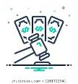

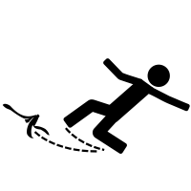

عدم الامتثال لفرض العقوبات التنظيمية
Client Feedback
Viz Notes
عدم الامتثال لمتطلبات فرض العقوبات التنظيمية هو جريمة خطيرة ومن الممكن أن تؤدي إلى:
العقوبات المالية
فرض الرقابة التنظيمية
الإضرار بالسمعة
المحاكمة الجنائية

Slide 14
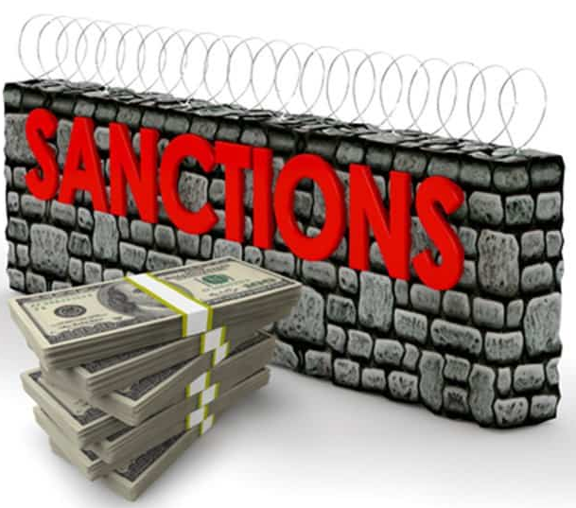
ما هي العقوبات؟
Client Feedback
I’ve made a modification in this slide
Viz Notes
Slide 12 & 13 will be one screen.
العقوبات هي جزاءات مفروضة لمخالفة القانون أو القاعدة

Slide 15






ما هي العقوبات؟
Client Feedback
Please, amend the following information placed in the middle:
“Against countries, organizations and individuals to:”
Viz Notes
تعرف العقوبات بأنها القرارات السياسية والاقتصادية التي تشكل جزءًا من الجهود الدبلوماسية من خلال:
الدول
حماية مصالح الأمن القومي:
المنظمات متعددة الأطراف
حماية القانون الدولي
في مقابل الدول، والمنظمات والأفراد:
المنظمات الإقليمية
الدفاع ضد الجزاءات المفروضة

Slide 16
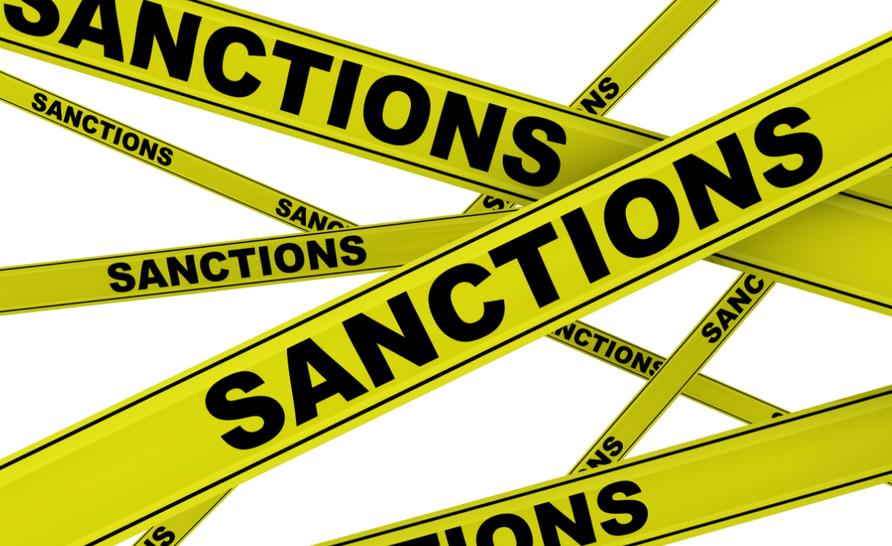




من يفرض العقوبات؟
Client Feedback
Introduce one by one at the screen. I’ve made modifications in this slide.
Viz Notes
Slide 14 & 15 will be one screen.
تفرض الحكومات و / أو المنظمات الدولية التالية العقوبات:
الاتحاد الأوروبيEU) ) من قبل المفوضية الأوروبية
الولايات المتحدة الأمريكية من قبل مكتب مراقبة الأصول الأجنبية (OFAC)
المملكة المتحدة وزارة الخزانة
الأمم المتحدة (UN) من قبل مجلس الأم

Slide 17
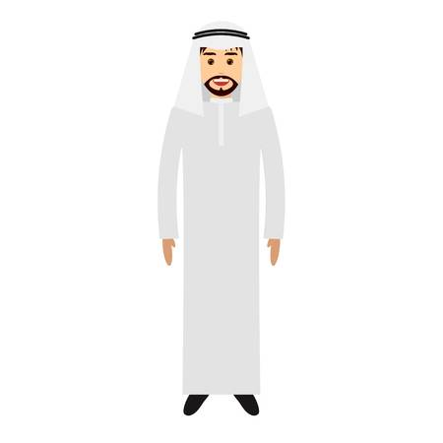
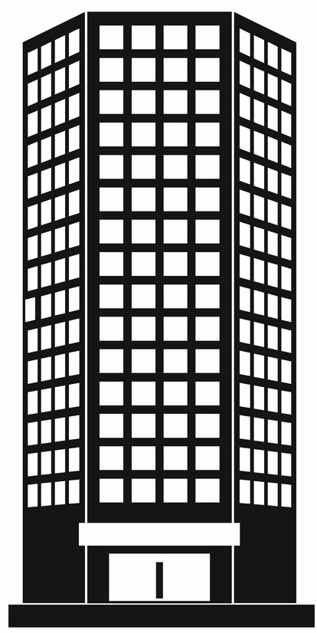

من الذي يفرض العقوبات؟
Client Feedback
Please, replace the figure with the man for another that reflect the Qatar National dress
Imarticus - Done
Viz Notes
يمكن فرض العقوبات على دول ومنظمات وأفراد بعينهم لأسباب متعددة.
الدول
المنظمات
الأفراد

Slide 18
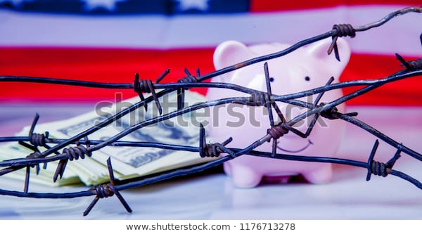
Client Feedback
الموضوع 2: برامج العقوبات المالية
Viz Notes

Slide 19
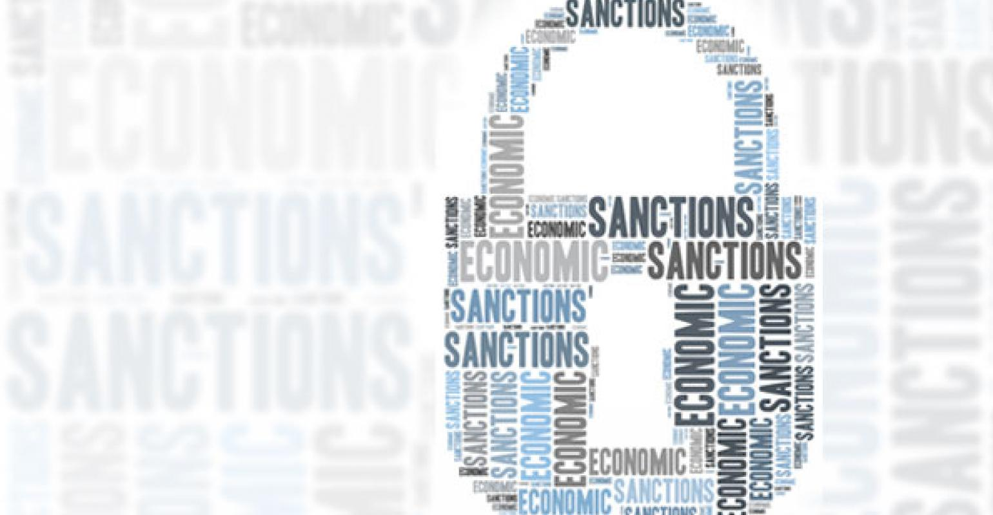



برامج العقوبات المالية ذات الصلة
Client Feedback
Viz Notes
ثلاثة أنواع رئيسية من برامج العقوبات ذات الصلة هي:
برنامج العقوبات الشامل
برامج العقوبات المستندة لقائمة
برامج العقوبات القطاعية
لمعرفة المزيد اضغط على كل علامة تبويب.

Slide 20
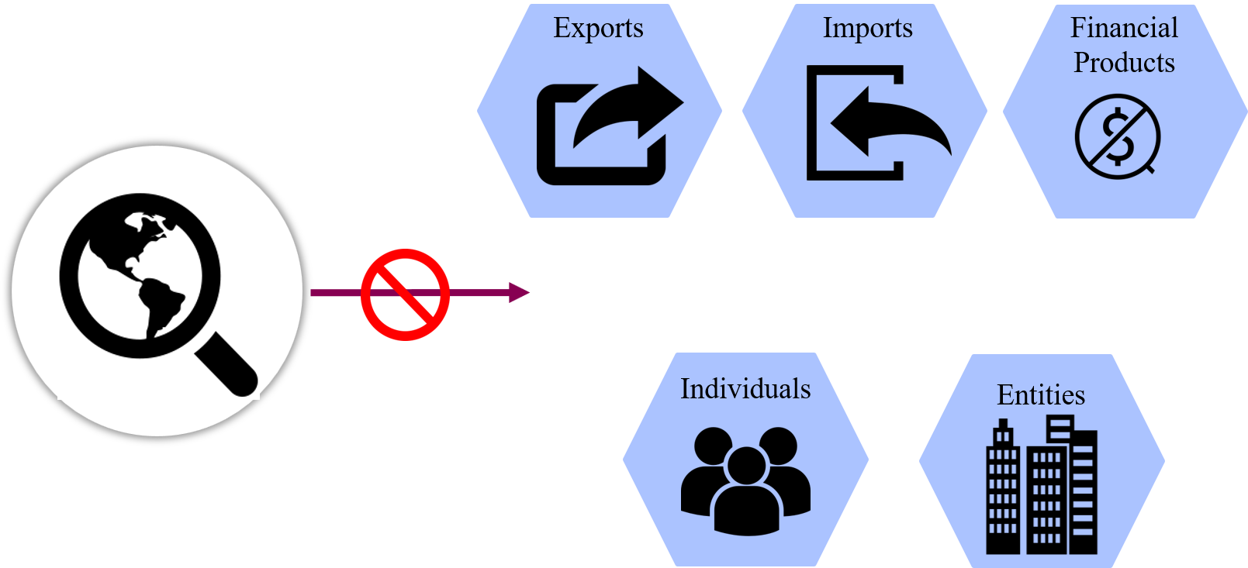
برنامج العقوبات الشامل
Client Feedback
Viz Notes
Slide 19 & 20 will be one screen.
برنامج العقوبات الشامل هو عندما يتم حظر أي دولة أو منطقة (مع استثناءات قليلة) عن كل نشاط مباشر أو غير مباشر، بما في ذلك الصادرات والواردات وتوفير المنتجات والخدمات المالية.
وقد يشمل أيضًا أفراد وكيانات محددة مدرجة في قوائم العقوبات.
صادرات
واردات
المنتجات المالية
الأفراد
الكيانات
20

Slide 21
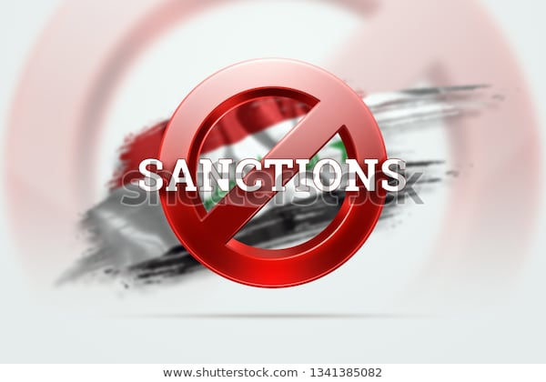


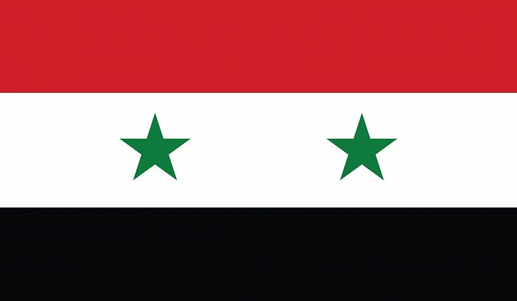
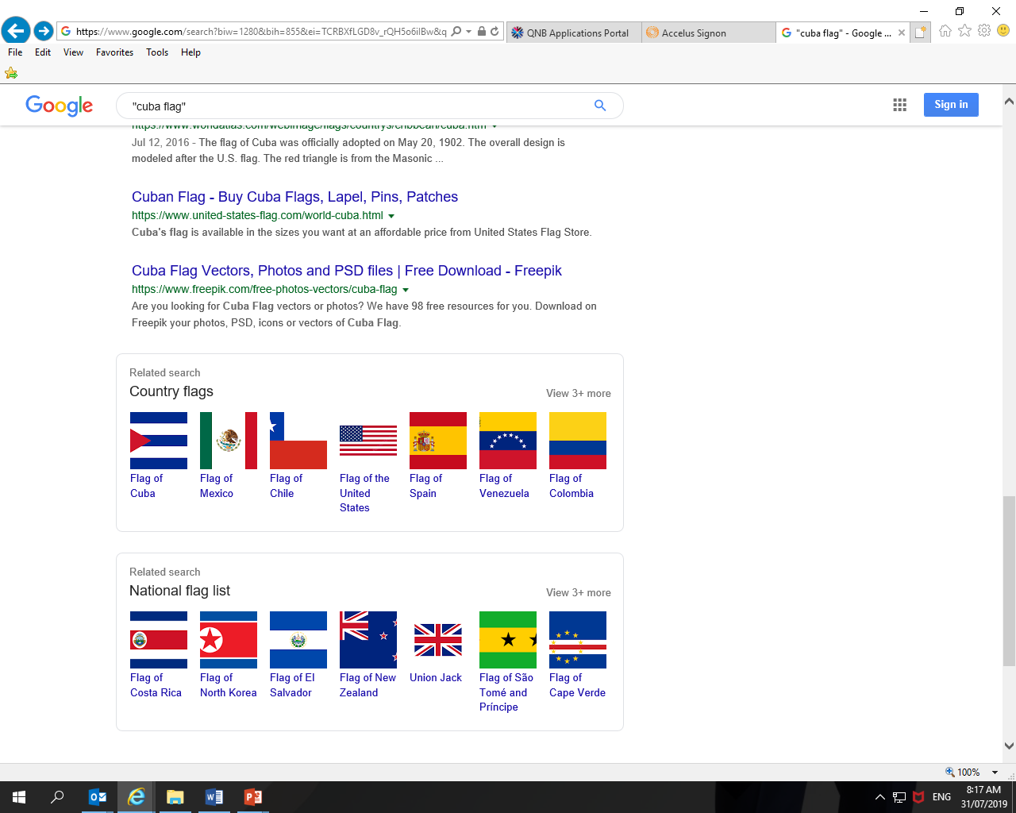

برنامج العقوبات الشامل
Client Feedback
X
Viz Notes
الدول والمناطق المعرضة بشدة للحظر
إيران
كوريا الشمالية
سوريا
كوبا
منطقة القرم
21

Slide 22






Client Feedback
Viz Notes
برامج العقوبات المستندة لقائمة
يتم فرض برامج العقوبات المستندة لقائمة على الأطراف المعنية للمشاركة في أنشطة محظورة مثل:
انتهاكات حقوق الإنسان
انتشار الأسلحة الكيميائية
المخدرات
الجريمة المنظمة
الإرهاب
الانتشار النووي

Slide 23
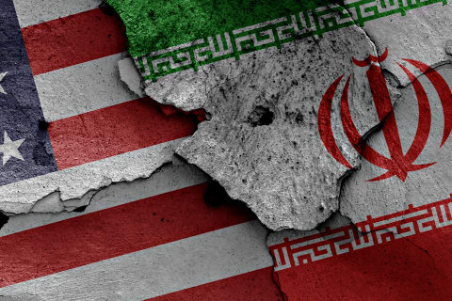





Client Feedback
Wording modification. By MS (01092019)
X
Viz Notes
برامج العقوبات المستندة لقائمة
الأفراد
تحظر سياسة العقوبات العالمية الصادرة من البنك الأهلي القطري (QNB) أي نشاط أو تسهيل مباشر أو غير مباشر مع الأفراد والكيانات والسفن والطائرات والمنظمات المذكورة في قوائم العقوبات.
الكيانات
المنظمات
السفن
الطائرات
23

Slide 24
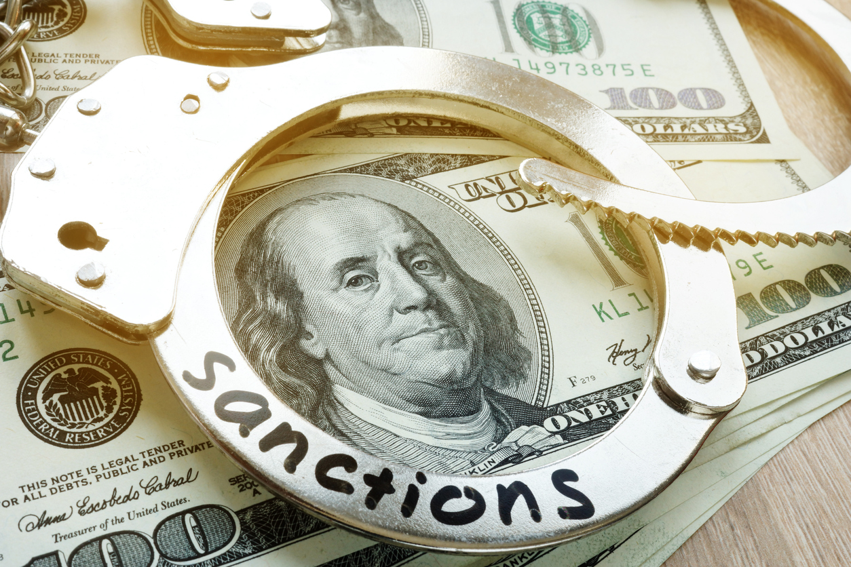
برامج العقوبات القطاعية
Client Feedback
Wording modification in the red box, Russia / Ukraine box and Venezuela box. By MS (01092019)
X
Viz Notes
آخر نوع من برنامج العقوبات المالية ذات الصلة هو برنامج العقوبات القطاعية. دعونا نفهم هذا النوع من خلال هدفين ألا وهما روسيا / أوكرانيا وفنزويلا.
روسيا / أوكرانيا
فنزويلا
يتم فرض عقوبات على بعض الكيانات العاملة في قطاعات محددة من اقتصاد الاتحاد الروسي (المؤسسات المالية والطاقة والدفاع).
يتم حظر استيراد أو تصدير سلع أو خدمات أو تكنولوجيا معينة إلى أو من منطقة القرم في أوكرانيا، وكذلك الاستثمارات الجديدة والتمويل في منطقة القرم في أوكرانيا.
يتم فرض العقوبات على حكومة فنزويلا، بما في ذلك البنك المركزي الفنزويلي، ووبتروليوس دي فنزويلا إس إيه (PDVSA) والكيانات الأخرى التي تملكها أو تسيطر عليها حكومة فنزويلا.
يتم فرض قيود من قبل وزارة الخزانة الأمريكية –(OFAC )، الأمر الذي يتطلب حجب ممتلكات حكومة فنزويلا.
24

Slide 25
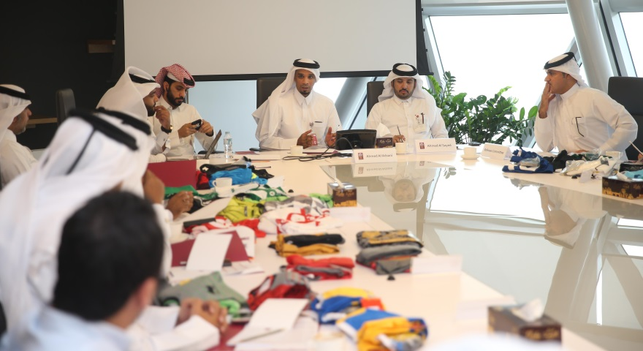
Client Feedback
الموضوع 3: سياسة العقوبات العالمية الصادرة من البنك الأهلي القطري (QNB)
Viz Notes

Slide 26
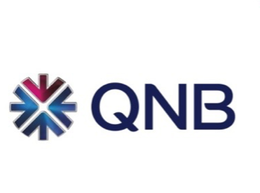
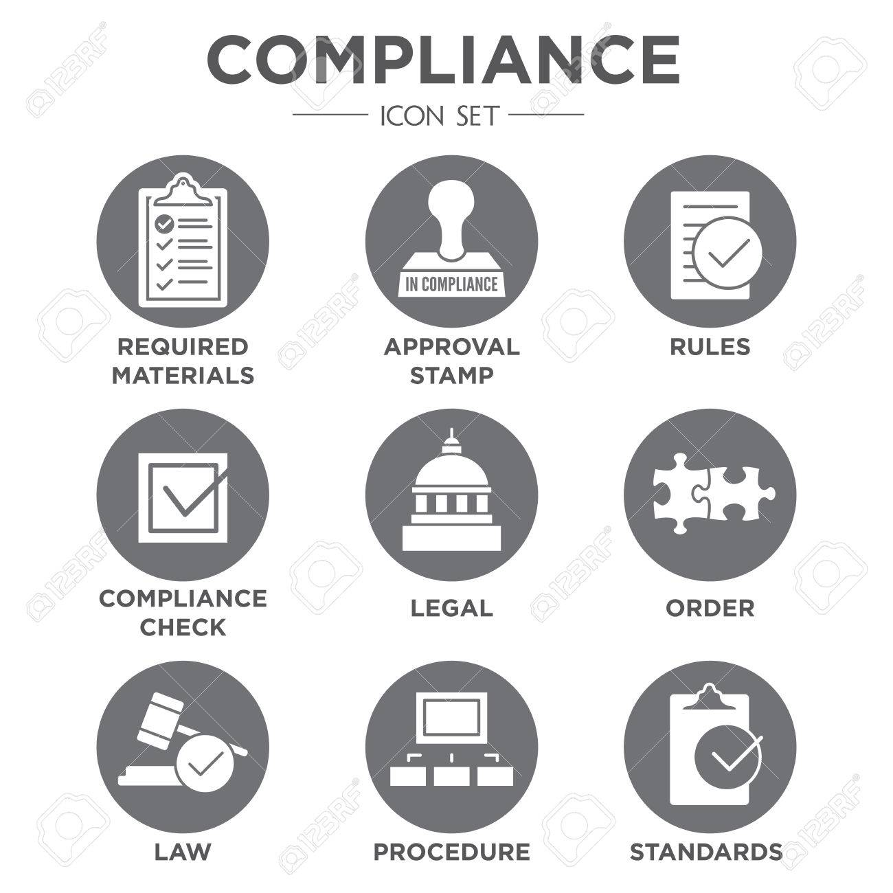

Client Feedback
This message is very important. Please make it on a way that it really calls audience attention.
Imarticus – Done. Also will be animated in the final product
سياسة العقوبات العالمية الصادرة من البنك الأهلي القطري (QNB)
Viz Notes
Animate the magnifying glass going over the map and also over the text written on this slide
تلتزم مجموعة البنك الأهلي القطري (QNB)
بالامتثال الكامل
للوائح العقوبات في الاختصاصات القضائية التي تعمل فيها

Slide 27
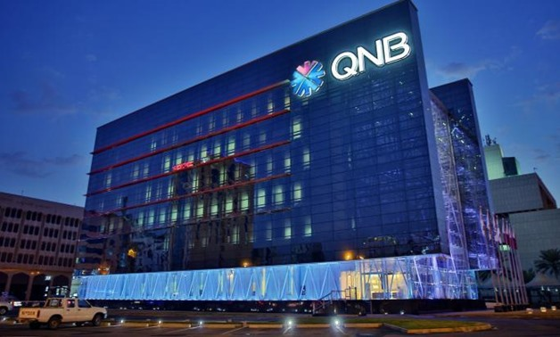



Client Feedback
Viz Notes
أهداف سياسة العقوبات الصادرة من البنك الأهلي القطري (QNB)
دعونا نفهم بإيجاز الأهداف السياسية لعقوبات العمليات، ألا وهي:
لحماية سمعة مجموعة البنك القطري الأهلي (QNB) من التورط أو مزاولة الأعمال التجارية مع أو نيابة عن أي فرد أو كيان خاضع للعقوبة.
لمنع مجموعة البنك القطري الأهلي (QNB) من أي مخاطر مالية من خلال التعرض لأية عقوبات مرتبطة بأي خرق لأي برنامج عقوبات قد تكون قابلة للتطبيق.
لحماية أموال العملاء من الحجز أو التجميد بسبب انتهاكات للعقوبات الدولية أو المحلية
تعزيز نزاهة مجموعة البنك القطري الأهلي (QNB) في الأسواق المالية ، فيما يتعلق بمساهميها وأصحاب المصالح والموظفين وجميع الأطراف ذات الصلة.

Slide 28

Client Feedback
Viz Notes
مسؤولية الموظفين
يلزم على جميع الموظفين في مجموعة البنك القطري الأهلي (QNB) أن يكونوا على دراية بمخاطر العقوبات والتأكد من وجود ضوابط مناسبة للتخفيف تكفل حماية البنك القطري الأهلي (QNB) من الأهداف التي تم فرض عقوبات عليها وكذلك الأنشطة المحظورة.

Slide 29


Client Feedback
Viz Notes
الموضوع 4:
دراسات
الحالة

Slide 30



Client Feedback
Viz Notes
دراسات الحالة التي تتناول العقوبات
في هذا الموضوع ، سوف توظف فهمك للعقوبات بشكلٍ جيد من خلال تجربة دراسات الحالة الثلاث التالية.
انقر على كل مجلد لتجربة دراسة الحالة المطلوبة.
دراسة الحالة 1 حساب فردي
دراسة الحالة 2 حساب شركات
دراسة الحالة 3 المدفوعات الدولية

Slide 31
Client Feedback
Viz Notes
دراسة الحالة 1 الحساب الفردي

Slide 32



Client Feedback
عميل محتمل يقترب من فرع البنك الأهلي القطريQNB) ) لفتح حساب فردي جاري.
Viz Notes
العميل

Slide 33



Client Feedback
Dialogue boxes were moved position. By MS (01092019).
Viz Notes
مرحباً، أنا محمد خالد مدير علاقتك في البنك الأهلي القطري (QNB)، كيف يمكنني خدمتك؟
مرحباً، أنا أمينة بيجام أريد فتح حساب جاري.
لفهم احتياجاتك بشكل أفضل وتزويدك بالمنتج المناسب الذي يلائم احتياجاتك، أود أن أعرف الغرض من فتح الحساب. على سبيل المثال، أين وكيف ستستخدمين هذا الحساب؟
العميل
مدير العلاقات

Slide 34
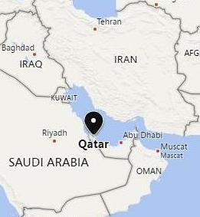


Client Feedback
لديّ بعض العقارات في إيران وأريد تحويل عائدات تأجيرها من إيران إلى الدوحة.
Viz Notes
طهران
بغداد
العراق
إيران
الكويت
الرياض
أبو ظبي
قطر
مسقط
المملكة العربية السعودية
عمان
العميل
Relationship Manager

Slide 35

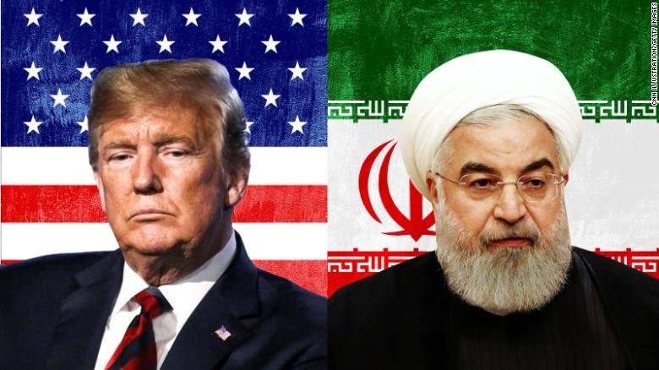
Client Feedback
مدير العلاقات يدرك أن إيران بلداً خاضع للعقوبات.
Viz Notes
NOTE TO GRAPHICS – Quickly flash one of three images on a projector or TV screen
على حد علمي، إيران بلد خاضع للعقوبات.

Slide 36
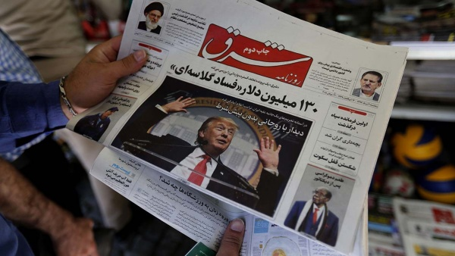
Client Feedback
مدير العلاقات يدرك أن إيران بلداً خاضع للعقوبات.
Viz Notes

Slide 37
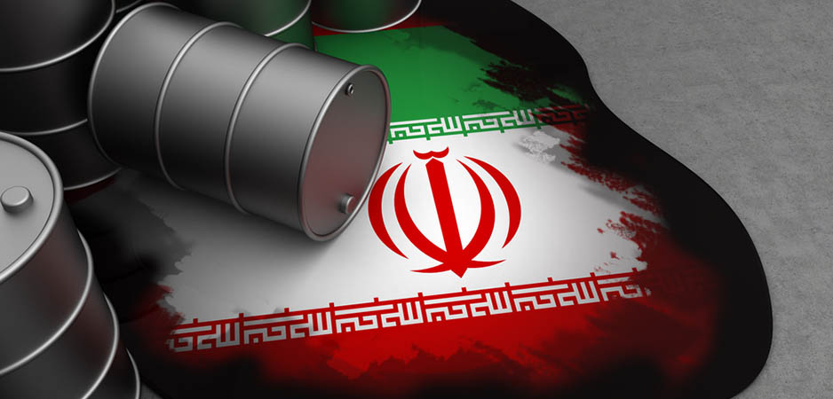
Client Feedback
مدير العلاقات يدرك أن إيران بلداً خاضع للعقوبات.
Viz Notes

Slide 38
Client Feedback
ومع ذلك ، فهو بحاجة إلى معلومات محددة حول كيفية التعامل مع هذا العميل بعينه وفقًا لسياسة عقوبات البنك الأهلي القطري (QNB).
Viz Notes
حسناً، لكنني لست متأكدًا من سياسة عقوبات البنك الأهلي القطري (QNB).
ما الخطوة التالية التي يجب علي فعلها؟
العميل
مدير العلاقات

Slide 39

Client Feedback
Viz Notes
If the selected option a or c, display the following message:
Not quite right! As per QNB Group Sanctions Policy, it is prohibited to conduct any business activity or facilitate transaction involving a country under comprehensive sanctions.
Violation to the policy may constitute a potential sanctions breach, with serious consequences to QNB, including but not limited to:
Financial penalties
Regulatory censure
Reputational damage
Please try again.
If the selected option b, display the following message:
Well done! Iran is under a comprehensive sanctions program and QNB cannot engage in any business activity or facilitate transactions involving a country under comprehensive sanctions.
You should escalate the case to your line manager and Group Compliance, where the correct advisory will be given to you and you will also receive instructions on how to proceed with the prospect customer and resolve the case. In case of any doubts or questions, please email GroupComplianceSanctionsHelpDesk@qnb.com
ماذا يجب على محمد خالد مدير العلاقات، أن يفعل بعد ذلك؟
أ. إذا تم استكمال التقصي اللازم لدى العملاء Customer Due Diligence CDD)) ومعرفة عميلك Know Your Customer KYC) ) بنجاح، تابع فتح الحساب.
ب. رفع القضية إلى مديره التنفيذي ومجموعة الامتثال (QNB Compliance ) لمزيد من الاستشارات.
ج. رفض المطلب ولا تقدم أي معلومات إضافية للعميل.
حدد الخيار الأنسب وانقر فوق Submit.
Submit
Relationship Manager
Customer

Slide 40
Client Feedback
Viz Notes
دراسة الحالة 2 - حساب الشركات

Slide 41



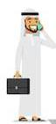
Client Feedback
حسن رمزي ، عميل حالي في الشركات ، يريد أن يعرف المزيد عن الخدمات والمنتجات الدولية الأخرى التي يقدمها البنك الأهلي القطري (QNB).
يقترب من فرع البنك الأهلي القطري (QNB) المحلي.
Viz Notes
عميل شركات

Slide 42

Client Feedback
Viz Notes
مرحباً، كيف يمكنني خدمتك؟
عميل شركات
مدير العلاقات

Slide 43
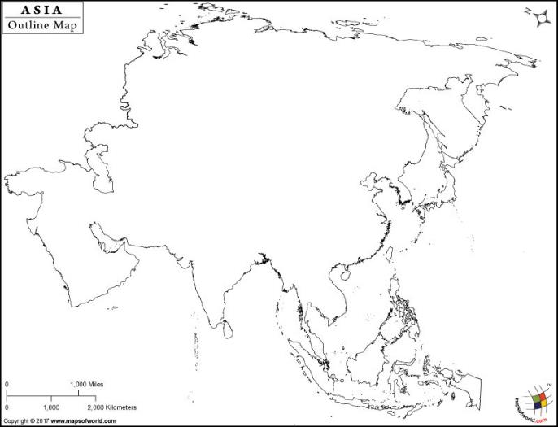


Client Feedback
قريباً جداً ، سيتم فتح شركتي للعمل في بضع دول في آسيا.
يهدف مشروعنا إلى التركيز على إدارة النقد ومدفوعات سلسلة الإمداد في الدوحة
Viz Notes
آسيا خريطة تخطيطية
Relationship Manager
عميل شركات

Slide 44
Client Feedback
Modification in the dialogue boxes. By MS (01092019).
Viz Notes
أنه لمن الجيد جداً سماع أن شركتك تزدهر.
لدى البنك الأهلي القطري (QNB) مجموعة من المنتجات والخدمات الدولية التي يمكن أن تدعم توسع شركتك.
هل لديك مانع من إخباري ما هي الدول التي ستعمل بها شركتك؟
مدير العلاقات
عميل شركات

Slide 45
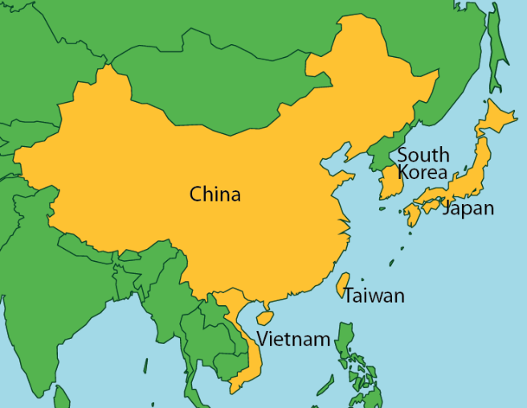

Client Feedback
في الشهر المقبل ، سنفتتح شركة تابعة في الصين، تليها كوريا الشمالية وفيتنام.
Viz Notes
كوريا الجنوبية
الصين
اليابان
تايوان
فييتنام
Relationship Manager
عميل شركات

Slide 46
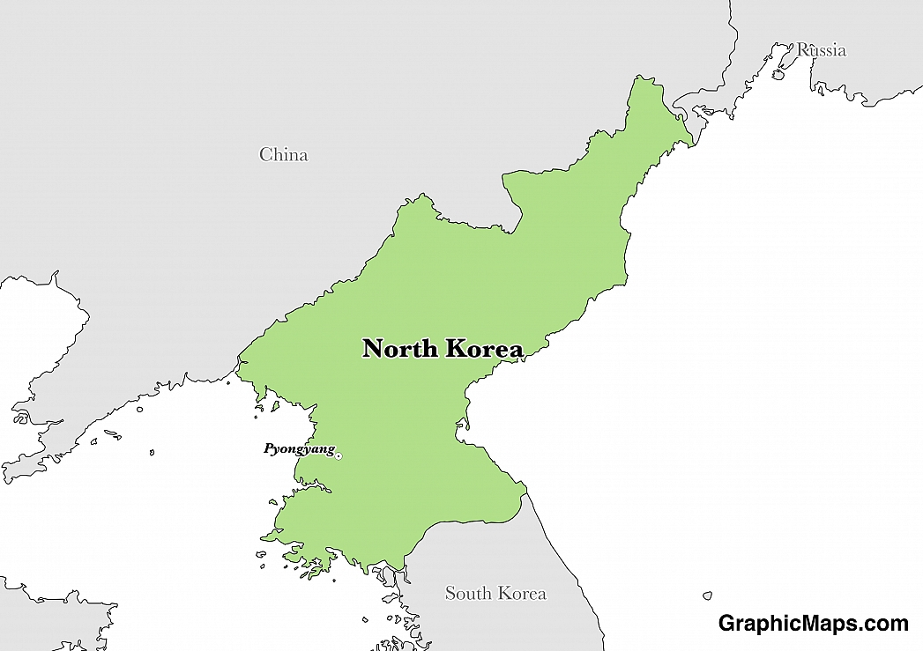

Client Feedback
مدير العلاقات يدرك أن كوريا الشمالية بلد خاضع للعقوبات.
Viz Notes
NOTE TO GRAPHICS – Quickly flash one of four images on a projector or TV screen
Please, highlight "North Korea" name in the map.

Slide 47
Client Feedback
مدير العلاقات يدرك أن كوريا الشمالية بلد خاضع للعقوبات.
Viz Notes

Slide 48
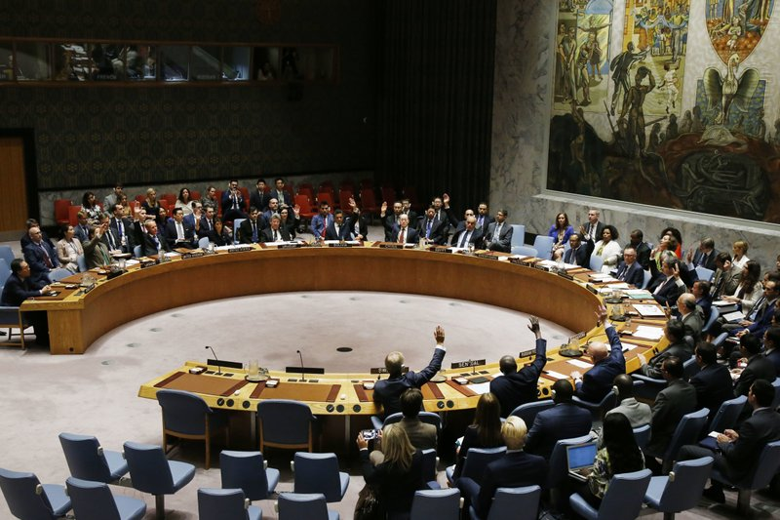
Client Feedback
مدير العلاقات يدرك أن كوريا الشمالية بلد خاضع للعقوبات.
Viz Notes

Slide 49
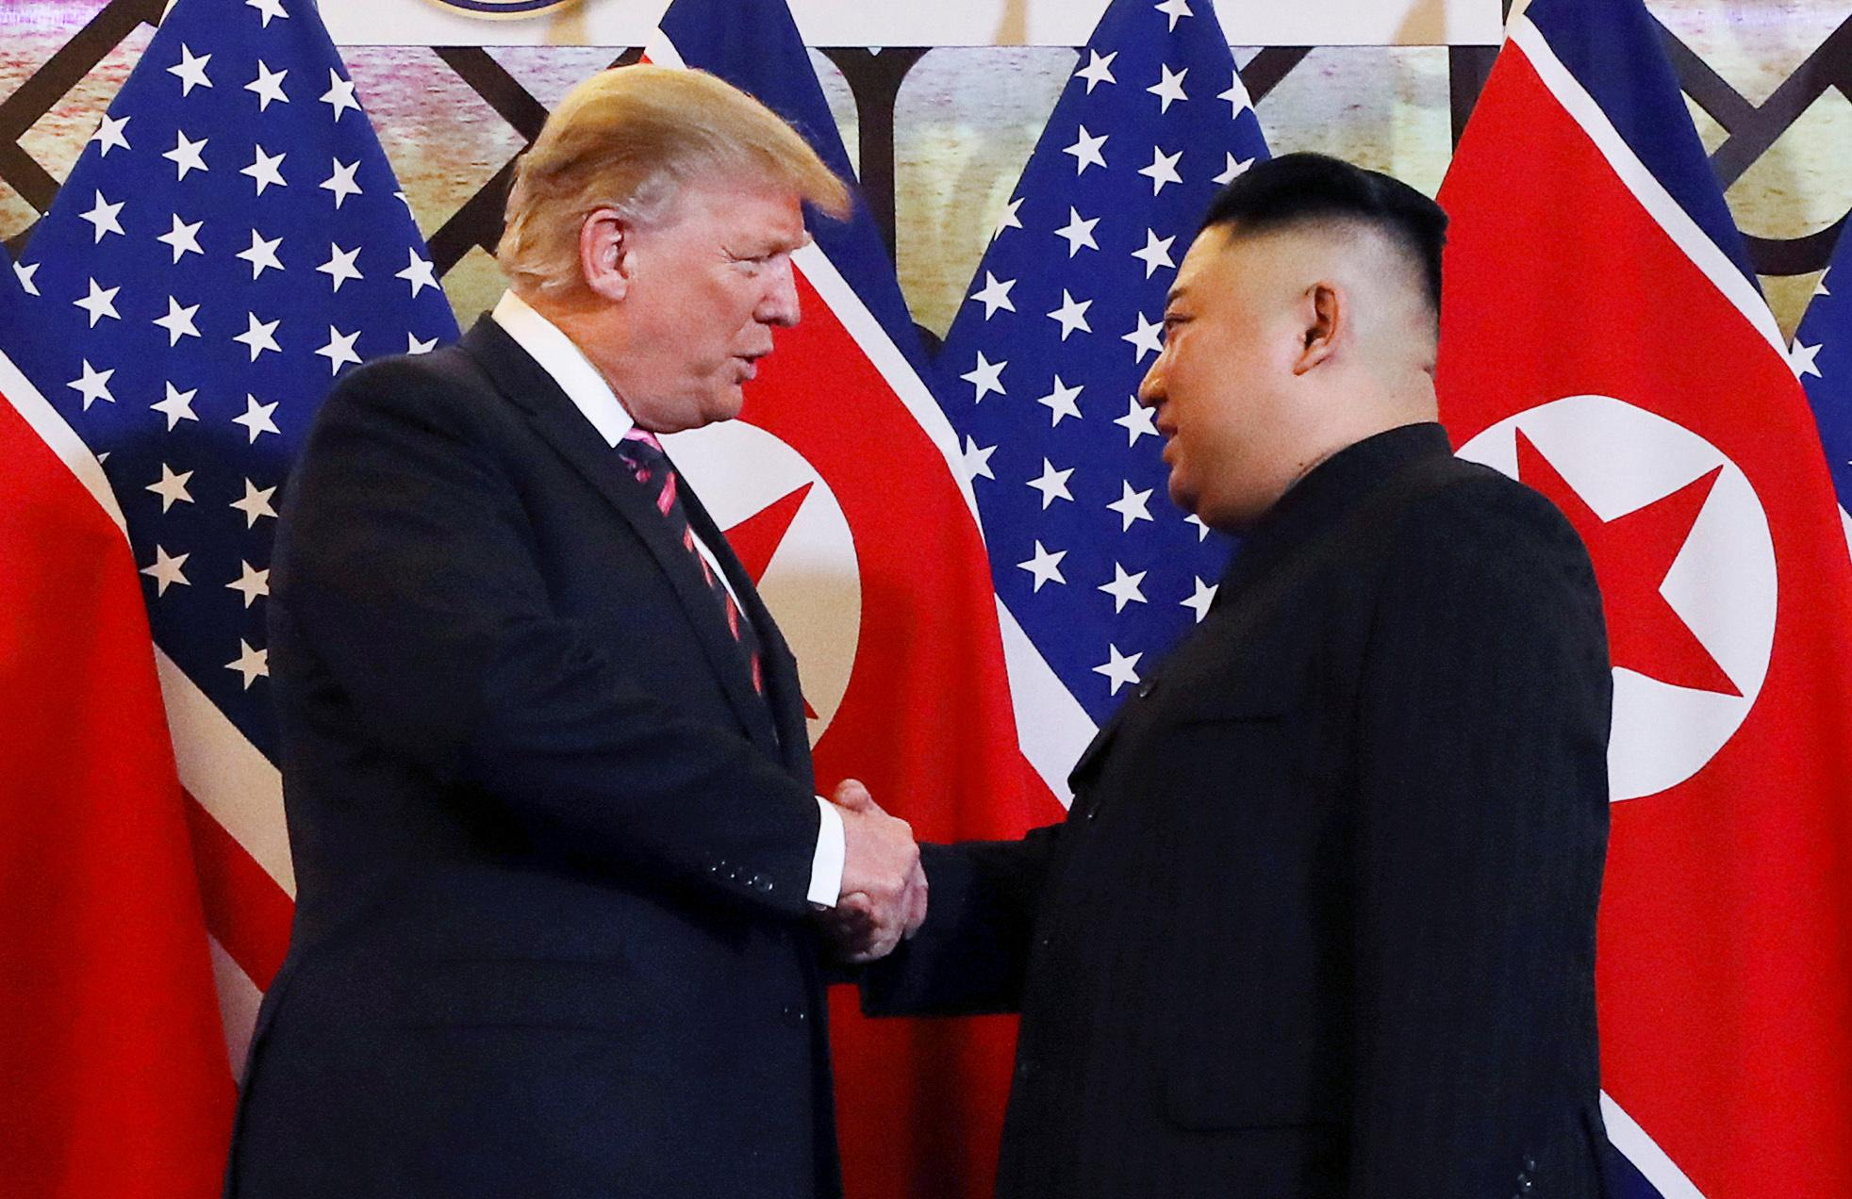
Client Feedback
مدير العلاقات يدرك أن كوريا الشمالية بلد خاضع للعقوبات.
Viz Notes

Slide 50
Client Feedback
ومع ذلك ، فهو يفتقر إلى معلومات محددة حول كيفية التعامل مع هذا العميل المعين وفقًا لسياسة عقوبات البنك الأهلي القطري (QNB).
Viz Notes
حسناً، لكنني لست متأكدًا من سياسة عقوبات البنك الأهلي القطري (QNB).
ما الخطوة التالية التي يجب أن أفعلها؟
مدير العلاقات
عميل شركات

Slide 51
Client Feedback
Viz Notes
If the selected option a or c, display the following message:
Not quite right! As per QNB group sanctions policy, it is prohibited to conduct any business activity or facilitate transaction involving a country under comprehensive sanctions. Violation to the policy may constitute a potential sanctions breach, with serious consequences to QNB, including but not limited to financial penalties, regulatory censure and reputational damage.
However, the other countries mentioned by the customer are not subjected to sanctions and QNB can provide international products and services to the customer. In addition, the relationship manager can explain to the customer, that due to existing regulations that QNB must comply, business involving certain countries such as North Korea are subjected to sanctions and for this reason, QNB cannot facilitate any business with them.
Please try again.
If the selected option b, display the following message:
Well done! North Korea is under comprehensive sanctions program and QNB cannot engage in any business activity or facilitate transactions involving a country under comprehensive sanctions. Escalating the case to your line manager and group compliance, the correct advisory will be given to you and you will also receive instructions that will allow you to find what could be the best offer of products to the customer.
ما هي الخطوة التالية لمدير العلاقات؟
ا. تقديم مجموعة من المنتجات عبر الحدود إلى العميل دون أية أسئلة أخرى، وبالتالي تعزيز العلاقة مع العملاء الحاليين.
ب. رفع القضية المتعلقة بكوريا الشمالية إلى مديره التنفيذي ومجموعة الامتثال لمزيد من الاستشارات.
ج. رفض بأدب أي عرض من المنتجات الدولية للعميل، بسبب مخاوف العقوبات المتعلقة بكوريا الشمالية وعدم تقديم أي معلومات إضافية للعميل.
حدد الخيار الأنسب وانقر فوق Submit.
Submit
Relationship Manager
Corporate Customer

Slide 52
Client Feedback
Viz Notes
دراسة الحالة 3 – المدفوعات الدولية

Slide 53
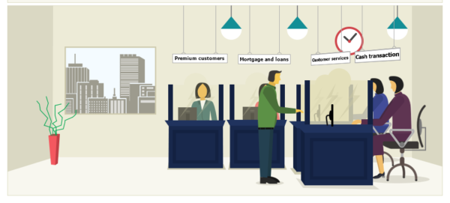


Client Feedback
دخول إحدى عملاء الشركة الحاليين لفرع البنك الأهلي القطري (QNB) المحلي لديها لفهم الخدمات والمنتجات الدولية التي يقدمها.
Viz Notes
عميل شركات

Slide 54

Client Feedback
Viz Notes
صباح الخير، تلقيت إشعارًا بالمدفوعات الدولية التي تم رفضها هذا الصباح. وهذا الدفع مهم جدا لعملي. هل يمكنك التحقق ما الخطأ الذي حدث؟
صباح الخير يا سيدتي! أرى أن معاملتك قد تم رفضها. أعطيني بضع دقائق للتحقق من فريق المدفوعات الخاص بنا وتحديد سبب رفض الطلب
مسؤول خدمة العملاء
العميل

Slide 55

Client Feedback
تتواصل المسؤولة التنفيذية لخدمة العملاء المحلية مع فريق المدفوعات للحصول على مزيد من الإيضاح.
Viz Notes
مرحبًا، معك رشيدة، محللة المدفوعات، في البنك الأهلي القطري (QNB). كيف يمكنني مساعدتك؟
محلل المدفوعات
مسؤول خدمة العملاء

Slide 56
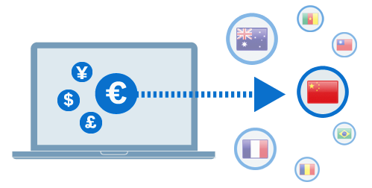

Client Feedback
اليوم ، تم رفض دفعة دولية لعميل بسبب مخاوف تتعلق بالامتثال للعقوبات. أخبرني العميل أن هذه الدفعة مهمة جدًا لأعمالهم وسألني عن إرشادات حول كيفية إعادة إرسال الدفعة وتجنب الرفض في المستقبل.
Viz Notes
مرفوض
Payments Analyst
مسؤول خدمة العملاء
Notes:
.

Slide 57
Client Feedback
لتأكيد ، الرقم المرجعي هو ABC12345. أخبرني هذا العميل أنه إذا كان بإمكاني مساعدته على تسهيل هذه الدفعة ، فسوف تجلب المزيد من الأعمال إلى البنك الأهلي القطري (QNB).
Viz Notes
من فضلك هل يمكنك مشاركة الرقم المرجعي؟
محلل المدفوعات
مسؤول خدمة العملاء

Slide 58



Client Feedback
يحدد محلل المدفوعات المعاملة في النظام الداخلي ويلاحظ أن الدفعة تم رفضها بسبب وجود تطابق حقيقي ضد شخص معين (الهدف المصدر ضده العقوبة).
Viz Notes
الشخص المحدد
الهدف المصدر ضده العقوبة
مرفوض

Slide 59

Client Feedback
ومع ذلك ، فإن محلل العقوبات ليس على دراية كاملة بسياسة عقوبات البنك الأهلي القطري (QNB) فيما يتعلق بمحاولات التهرب من العقوبات.
Viz Notes
حسناً، لكنني لست متأكدًا من سياسة عقوبات البنك الأهلي القطري (QNB).
ماذا يجب أن أفعل الآن؟
الشخص المحدد
الهدف المصدر ضده العقوبة
محلل المدفوعات

Slide 60
Client Feedback
Wording modifications. By MS (01092019)
Viz Notes
If the selected option a or b, display the following message:
Not quite right! As per QNB group sanctions policy, sanctions evasion attempts are a serious offence. Violation to the policy may constitute a potential sanctions breach, with hard consequences to QNB, including but not limited to financial penalties, regulatory censure, reputational damage and criminal prosecution.
In addition, QNB staff involved in evasion attempts are subjected to disciplinary actions. All suspect behavior of internal staff and/or customer, must be escalated to Group Compliance for advisory.
Please try again.
If the selected option c, display the following message:
Well done! All suspect behavior of internal staff and/or customer, must be escalated to Group Compliance for advisory.
Evasion attempts are a serious offence, subjected to customer relationship review and staff disciplinary actions.
In this situation, you should escalate the case to your line manager and Group Compliance, where the correct advisory will be given. Sometimes, the customer and internal staff are not acting in a malicious way; in such cases, further actions will be taken to address any potential sanctions awareness deficiencies.
ماذا يجب أن تكون الخطوة التالية في محلل المدفوعات؟
ا. قدم إرشادات إلى مسؤول خدمة العملاء حول كيفية إعادة إرسال الدفعة. وهي فرصة عظيمة لتعزيز العلاقة مع هذا العميل.
ب. قل أنه لسوء الحظ لا يمكن فعل شيء وإنهاء المكالمة بأدب.
ج. رفع القضية إلى مديرها التنفيذي ومجموعة الامتثال لمزيد من الاستشارات العقوبات.
حدد الخيار الأنسب وانقر فوق Submit.
Submit
Payments Analyst
Customer Service Executive

Slide 61

Client Feedback
الموضوع 5: الضوابط الرئيسية للعقوبات
Viz Notes

Slide 62
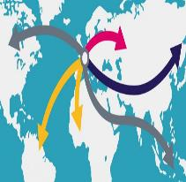


الضوابط الرئيسية للعقوبات
Client Feedback
Wording modification. By MS (01092019).
Viz Notes
Bullet points in yellow are clickable.
من بين عدة أمور أخرى، تعتبر مراقبة العقوبات بمثابة عنصر تحكم رئيسي يتم استخدامه في المؤسسات المالية (Fis) لاكتشاف
ومنع وإدارة مخاطر العقوبات. تشمل عملية مراقبة العقوبات:
مراقبة العملاء
مراقبة المعاملات
مراجعة التنبيه
الضوابط الرئيسية لمراقبة العملاء هي:
الحد الأدنى من البيانات المطلوبة
التدريب الداخلي للعملاء
دورية / مستمرة
الضوابط الرئيسية لمراقبة المعاملات هي:
المعاملات عبر الحدود
الحد الأدنى من البيانات المطلوبة
لضوابط الرئيسية لمراجعة التنبيه هي:
تنبيه التحقيق / مراجعة
رفض / حجب وتجميد الحسابات
رفض / حظر وتجميد المعاملات
اضغط على كل نقطة مظللة لمعرفة المزيد عنها.

Slide 63
Client Feedback
Wording modification. By MS (01092019).
Viz Notes
شاشة منبثقة
مراقبة العملاء - الحد الأدنى من البيانات المطلوبة
البيانات التي سيتم جمعها للعملاء والأطراف المعنية، على سبيل المثال الوكلاء الرسميين، والمالكين المستفيدين، والموقعين، وحاملي بطاقات الائتمان الإضافية، والضامنين، إلخ.
بالنسبة للأفراد، الحد الأدنى للبيانات المطلوبة هو:
الاسم القانوني بالكامل
تاريخ الولادة
الجنسية
المدينة وبلد الإقامة
بالنسبة لحسابات الشركات، فإن الحد الأدنى للبيانات المطلوبة هو:
الاسم القانوني بالكامل
الاسم التجاري
المدينة والدولة محل مكتب التسجيل
المدينة والدولة محل العمل الرئيسي
تهيئة العملاء
يجب إجراء الفحص وإلغاء التنبيه قبل تقديم أي فائدة مالية.
التغيير الدوري /المستمر
وهذا يحدث عندما يتم تغيير بيانات العميل على سبيل المثال العنوان أو الاسم أو ما إلى ذلك أو عند تحديث قوائم مراقبة العقوبات.

Slide 64
Client Feedback
Viz Notes
شاشة منبثقة
فيما يلي الأنواع المختلفة للمعاملات النقدية والعناصر التي يجب فحصها لكل نوع:
التحويلات البنكية الدولية
سويفت إم تي (SWIFT MT: 103 )، 199 ، 202 ، إلخ.
تمويل التجارة:
سويفت إم تي 7XX(SWIFT MT 7xx )، إلخ...
خطاب اعتماد
مجموعة وثائقية
ضمانات
تصدير
قروض الاستيراد
الحوالات المصرفية:
الشيكات الدولية
الشيكات السياحية
مشروع وتمويل منظم مثل قروض النقابة

Slide 65
Client Feedback
Wording modification. By MS (01092019)
Viz Notes
شاشة منبثقة
البيانات المطلوبة الحد الأدنى - المعاملات عبر الحدود
فيما يلي تفاصيل البيانات المطلوبة لأنواع التحويلات المالية المحددة:
تشمل التحويلات البنكية الدولية سويفت (SWIFT) )نوع الرسالة بالكامل)
تمويل التجارة:
سويفت (SWIFT): )نوع الرسالة بالكامل)
الفواتير التجارية
فاتورة الهبوط
شهادة الشحن
إلخ...
الحوالات المصرفية:
شيكات دولية (البنك المصدّر، موقع الفرع ، اسم المرسل ، إلخ...)
شيكات المسافرين (المصدر ، الموقع ، إلخ...)
يتضمن المشروع والتمويل المهيكل قروض النقابة (مقدم الطلب ، غرض القرض ، إلخ)

Slide 66
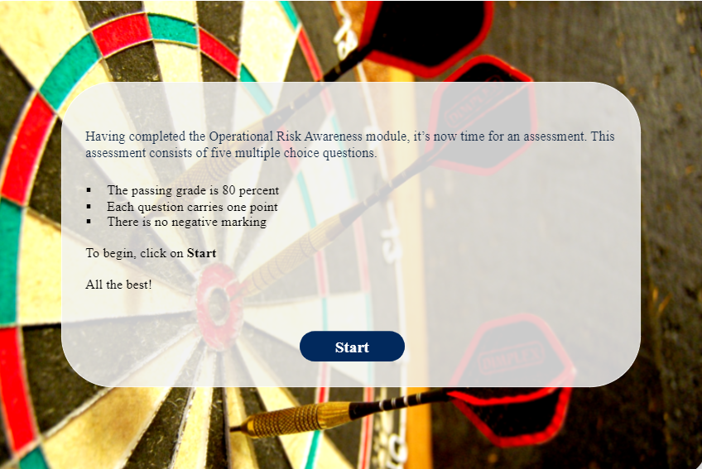
Topic 6: Assessment
بما أنك لقد قمت باستكمال وحدة الوعي بالعقوبات، فقد حان الوقت للتقييم. يتكون هذا التقييم من 10 أسئلة اختيار من متعدد
درجة اجتياز الاختبار هي 80 في المية
كل سؤال يغطي نقطة واحدة فقط
لا توجد درجات بالسالب
للبدء اضغط الزر Start
نتمنى لكم كل التوفيق
Notes:
Having completed the Sanctions Awareness module, it's now time for an assessment.
This assessment consists of ten multiple choice questions.
The passing grade is 80 percent
Each question carries one point
There is no negative marking
To begin, click start.
All the best!

Slide 67
راجع استطلاع الرأي في ملف Excel

Slide 68
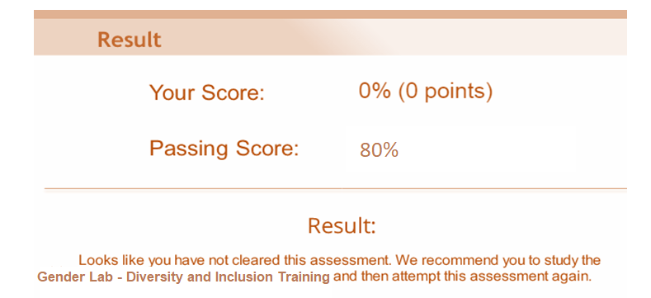
Results
النتيجة
نتيجتك: 0% (0 نقاط)
درجة اجتياز الدورة: 80%
النتيجة:
يبدو أنك لم تمسح هذا التقييم. نقترح أن تدرس المعمل العام (General Lab) - التدريب على التنوع والشمول ثم المحاولة مرة أخرى في هذا التقييم.
الوحدة النمطية الإلكترونية الخاصة بالوعي بالعقوبات
إذا تخطت النتيجة 80%
نتيجتك: ______%
تهانينا! لقد قمت باجتياز هذا التقييم وأكملت بنجاح وحدة التوعية بالجزاءات.
إذا كانت النتيجة أقل من 80 %
نتيجتك هي: ____ %
يبدو أنك لم تقم باجتياز هذا التقييم. نقترح أن تأخذ مرة أخرى وحدة الوعي بالعقوبات والمحاولة مرة أخرى مع هذا التقييم
نتمنى لك كل التوفيق!
Notes:
IF SCORE OVER 80%
Your score is: ____%
Congratulations! You have cleared this assessment and successfully completed the Sanctions Awareness module.
IF SCORE LESS THAN 80%
Your score is: ____%
Looks like you have not cleared this assessment. We recommend you retake the Sanctions Awareness module and then attempt this assessment again
All the best!

Slide 69
Glossary (On Menu)
RESOURCES (On top menu)
Terms | Explanation
United Nations (UN) | The United Nations is an intergovernmental organization tasked with maintaining international peace and security, and being a centre for harmonizing the actions of nations.
European Union (EU) | The European Union is a political and economic union of 28 member states that are located primarily in Europe.
Office of Foreign Assets Control (OFAC) | The Office of Foreign Assets Control is a financial intelligence and enforcement agency of the U.S. Treasury Department.
Freezing Account | A frozen account refers to a situation where an individual is unable to withdraw money from a bank account due to a court order.
Guarantor | A person or thing that gives or acts as a guarantee.
Signatory | A party that has signed an agreement, especially a state that has signed a treaty.
Breach | An act of breaking or failing to observe a law, agreement, or code of conduct.
Current account | An account at a bank or building society from which money may be withdrawn without notice, typically an active account catering for frequent deposits and withdrawals by cheque.
Relationship Manager | A relationship banker, especially one in a senior position.
Prosecution | The institution and conducting of legal proceedings against someone in respect of a criminal charge.
Malicious | Characterized by malice; intending or intended to do harm.

Slide 70
Glossary (On Menu)
RESOURCES (On top menu)
Terms | Explanation
Censure | A censure is an expression of strong disapproval or harsh criticism.
Reputational Damage | It is the potential loss to financial capital, social capital and/or market share resulting from damages to a firm's reputation.
Crimea | Crimea is a peninsula on the northern coast of the Black Sea in Eastern Europe that is almost completely surrounded by both the Black Sea and the smaller Sea of Azov to the northeast.
Nuclear Proliferation | Nuclear proliferation is the spread of nuclear weapons, fissionable material, and weapons-applicable nuclear technology and information to nations not recognized as "Nuclear Weapon States"
Narcotics | An addictive drug affecting mood or behaviour, especially an illegal one.
Chemical Weapons | Chemical weapons are considered weapons of mass destruction and their use in armed conflict is a violation of international law.
Organized Crime | Organized crime is a category of transnational, national, or local groupings of highly centralized enterprises run by criminals who intend to engage in illegal activity, most commonly for profit.
Diplomatic | Having or showing an ability to deal with people in a sensitive and tactful way.

Slide 71
Resources (On Menu)
RESOURCES (On top menu)
To learn more about Sanctions, please visit:
QNB Group Sanctions Policy - QNB Group Sanctions Policy
QNB List of Sanctioned and High Risk Countries - Circular 149 2018 - QNB List of Sanctioned and High Risk Countries
What are Economic Sanctions? https://www.cfr.org/backgrounder/what-are-economic-sanctions
Ethics of Economic Sanctions - https://www.iep.utm.edu/eth-ec-s/
How Economic Sanction Works? - https://www.investopedia.com/articles/economics/10/economic-sanctions.asp
Sanctions Fines Hit a Decade High: ttps://www.wsj.com/articles/u-s-sanctions-compliance-fines-hit-decade-high-11564057920
If you have any questions or doubts related to Sanctions, please send us a query on GroupComplianceSanctionsHelpDesk@qnb.com

